Slide 1
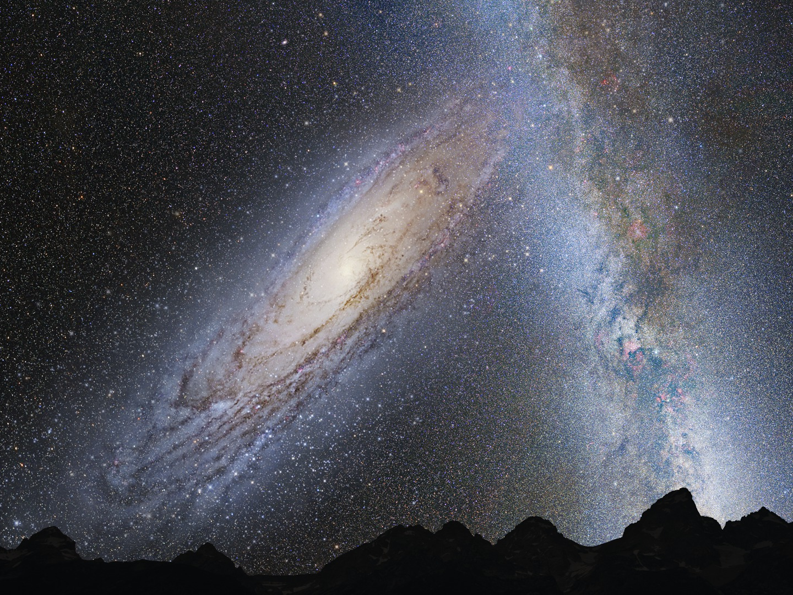
JAK TO VYPADÁ U SOUSEDŮ?
– MÍSTNÍ SKUPINA GALAXIÍ
Hvězdárna Zlín 2018
z internetu vykradl a sestavil Ivan Havlíček

